Slide 1
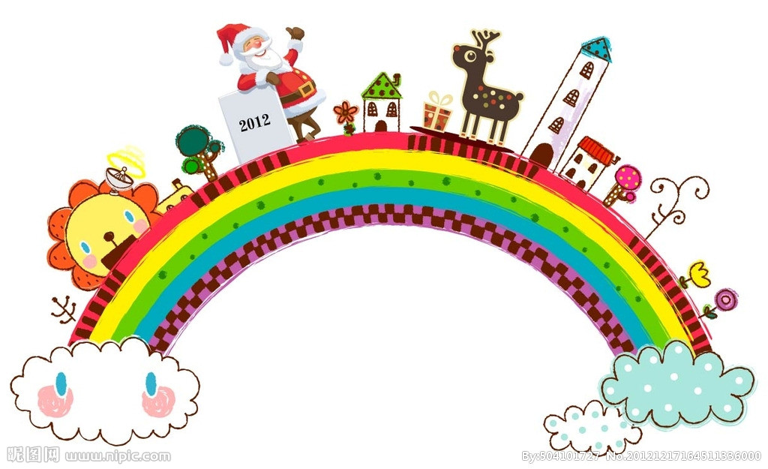
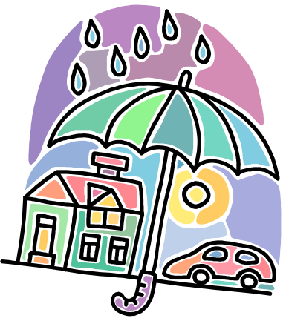
美丽的彩虹

Slide 2


定
空
滑
晴
顶
颜
虹
戴
遥
巨
神
仙
银
淡

Slide 3
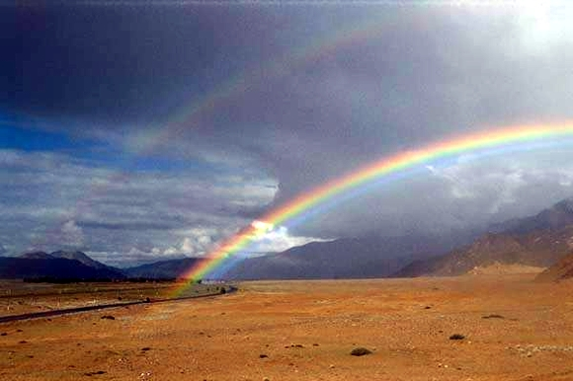
雨过天晴,
一道彩虹高高挂在天空。

Slide 4
虹晴空神遥银仙戴定顶滑巨颜淡渐

Slide 5
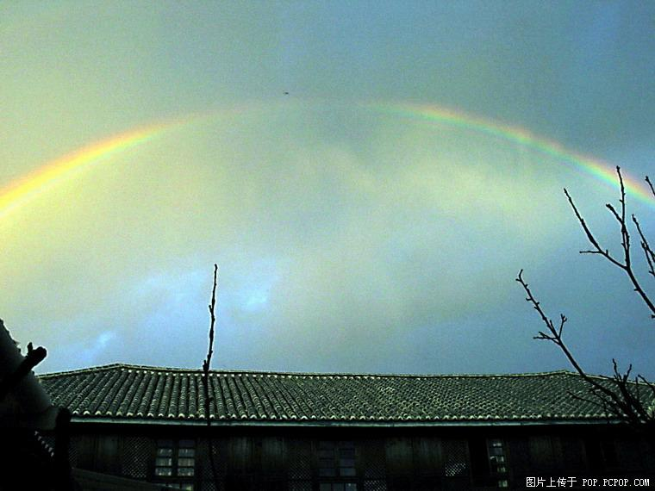
丁丁说,
彩虹是一座神奇的桥,
我想从这座桥上走过,
去看看遥远的银河。

Slide 6
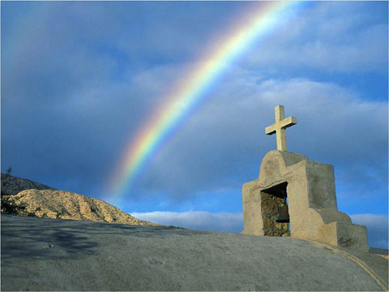
冬冬说，
彩虹是一条美丽的项链，
天上的仙女带上它，
一定会更加好看。

Slide 7
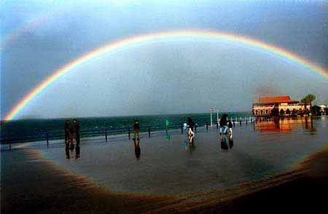
小弟弟问：
如果从彩虹顶上滑下，
会是哪里？
能不能到太空人的家？

Slide 8
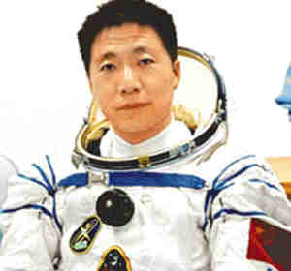

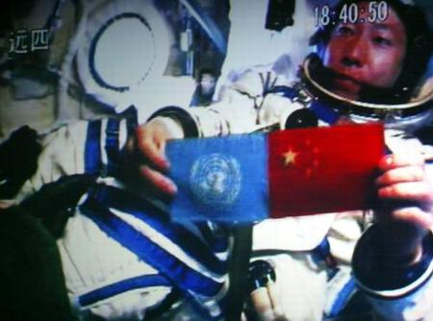
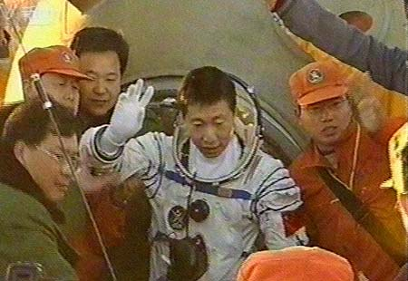

Slide 9
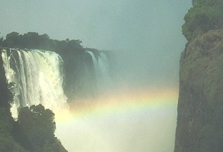
小妹妹问：
是谁让彩虹这样美丽？
是谁为它画了七彩衣？
谁有这样巨大的笔？

Slide 10
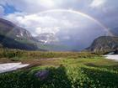
彩虹的颜色越来越淡，
渐渐的，它回到了白云中间。

Slide 11
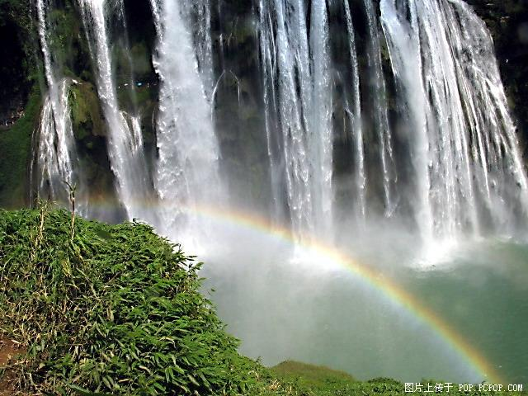

Slide 12
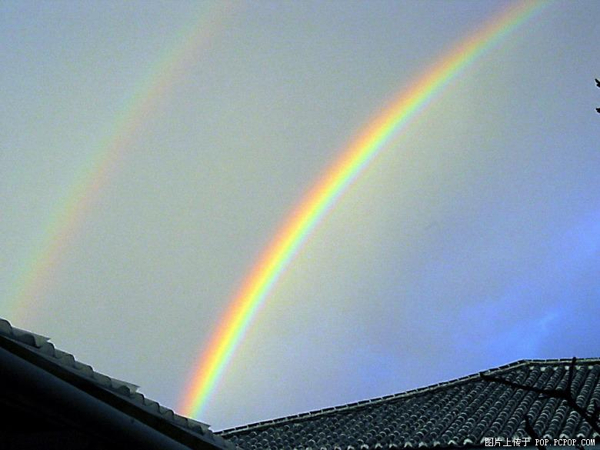

Slide 13


Slide 14
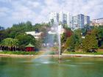

Slide 15
